Slide 1
JSP实用教程(第三版)
第9章 在JSP中使用XML
配合《JSP实用教程(第三版)》
例子源代码一起使用
Power Point 制作 张跃平 耿祥义

Slide 2


本章主要内容
9.1 XML文件的基本结构
9.2 XML声明
9.3 标记
9.4 DOM解析器
9.5 SAX解析器
9.6 XML与CSS

Slide 3
概述
如果Web应用没有用到数据库独有的一些特性，而仅仅是查询数据而已，并且这些数据 可能占用较大的存储空间。在这种情况下，如果选择用数据库来处理数据显然得不偿失，因为使用数据库要付出降低程序运行效率的代价。
当需要查询文件中的某些内容时，显然希望这种文件应当具有某种特殊的形式结构，即文件应当按照一定的标准来组织数据，这就是XML文件。

Slide 4
§9.1 XML文件的基本结构
XML是eXtensible Markup Language 缩写，称之为可扩展置标语言。
所谓可扩展是指XML允许用户按照XML的规则自定义标记。
XML文件是由标记构成的文本文件，使得XML文件能够很好地体现数据的结构和含义
W3C推出XML的主要目的是使得Internet上的数据相互交流更方便。

Slide 5
简单的XML文件Time.xml
<?xml version="1.0" encoding="UTF-8" ?>
<列车时刻表>
<T28>
<开车时间>20点58分</开车时间>
<终到时间>08点18分</终到时间>
</T28>
<T876>
<开车时间>23点12分</开车时间>
<终到时间>07点25分</终到时间>
</T876>
</列车时刻表>

Slide 6
1. XML声明
<?xml version="1.0" encoding="UTF-8" ?> 。
XML声明必须是XML文件的首行记。
有关XML声明的细节将在9.2节讲解

Slide 7
2.根标记
XML文件有且仅有一个根标记
其他标记都必须封装在根标记中。
上面的XML文件的根标记是“<列车时刻表>…</列车时刻表>”
“<列车时刻表>”是根标记的开始标记，</列车时刻表>是根标记的结束标记

Slide 8
3.树型结构
XML文件的根标记可以有若干个子标记，称作根标记的子标记。
根标记的子标记还可以有子标记，以此类推。
如果一个标记仅仅包含文本，这样的标记称作叶标记。
XML文件的标记必须形成树型结构，即一个标记的子标记必须包含于该标记的开始标记和结束标记之间。简单地说，就是标记之间不允许出现交叉。

Slide 9
§9.2 XML声明
一个规范的XML文件应当以XML声明作为文件的第一行，在其前面不能有空白、其他的处理指令或注释。
XML声明以 “<?xml”标识 开始、以“?>”标识 结束。以下是一个最基本的XML声明：
<?xml version="1.0" ?>

Slide 10
1．XML声明中的版本属性
一个简单的XML声明中可以只包含属性version（目前该属性的值只可以取1.0），指出该XML文件使用的XML版本。
<?xml version="1.0" encoding="UTF-8" ?>

Slide 11
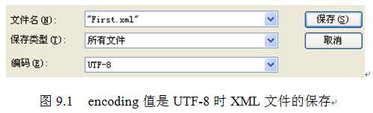
2．XML声明中的编码属性_1
XML声明中也可以指定encoding属性的值，该属性规定XML文件采用哪种字符集进行编码。如果在XML声明中没有指定encoding属性的值，那么该属性的默认值是UTF-8。
例如：
<?xml version="1.0" encoding="UTF-8" ?>
如果encoding属性的值为UTF-8，XML文件必须选择UTF-8编码来保存（如图9.1所示）。

Slide 12
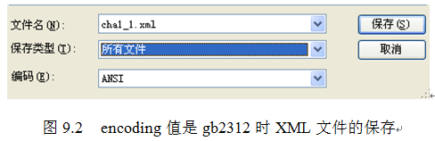
2．XML声明中的编码属性_2
如果在编写XML文件时只准备使用ASCII字符和汉字，也可以将encoding属性的值设置为gb2312。
<?xml version="1.0" encoding="gb2312" ?>
这时XML文件必须使用ANSI编码保存
（如图9.2所示）

Slide 13
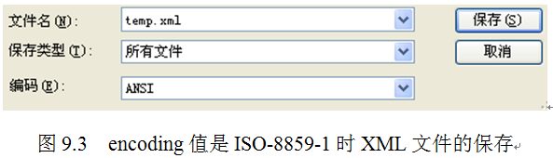
2．XML声明中的编码属性_3
如果在编写XML文件时只准备使用ASCII字符，也可以将encoding属性的值设置为ISO-8859-1 。
<?xml version="1.0" encoding=" ISO-8859-1" ?>
这时XML文件必须使用ANSI编码保存
（如图9.3所示）

Slide 14
§9.3 标记
XML文件是由标记构成的文本文件。标记的名称可以由字母、数字、下划线“_”、点号“.”或连字符“-”组成，但必须以字母或下划线开头。
标记名称区分大小写，例如：<name>Kevin</name>
与
<Name> Kevin</Name>
是完全不同的标记。

Slide 15
1．空标记
空标记就是不含有任何内容的标记，即不含有子标记或文本内容
空标记不需要开始标记和结束标记
空标记以 “<”标识开始，用“/>” 标识结束
<空标记的名称 属性列表 />
或
<空标记的名称 />
例如：
<chair width="24" height="12" />
<和标记名称之间不要含有空格

Slide 16
2．非空标记
由“开始标记”与“结束标记”组成，“开始标记”与“结束标记”之间是该标记所含有的内容。
<sex> 男 </sex >
开始标记以“<”标识开始，用“>” 标识结束
例如 <sex>
结束始标记以“</”标识开始，用“>” 标识结束
例如 </sex>

Slide 17
3．CDATA段
CDATA段用“<![CDATA[”作为段的开始，用“]]>”作为段的结束。段开始和段结束之间称为CDATA段的内容，CDATA段中的内容可以包含任意的字符
标记内容中的文本数据中不可以含有左尖括号、右尖括号、与符号、单引号和双引号这些特殊字符。如果标记内容想使用这些特殊字符，办法之一是通过使用CDATA段。
<hello>
<![CDATA[
boolean boo=true&&false
<你好>
]]>
</hello>

Slide 18
4．属性
属性是一个名值对，即属性必须由名字和值组成。属性必须在非空标记的开始标记或空标记中声明，用“=”为属性指定一个值。
例如:
<桌子 width="300" height="600" length="1000">
吃饭用的
</桌子>
例如:
<椅子 color="red" />

Slide 19
§9.4 DOM解析器
使用XML解析器可以从XML文件中解析出所需要的数据.
本节讲述基于DOM的解析器，简称DOM解析 器，下一节讲述基于事件的解析器（SAX），简称SAX解析器.
DOM解析器通过读入XML文件在内存中建立一个“树”。也就是说XML文件的标记、标记含有的文本内容都会和内存中“树”的某个节点相对应.

Slide 20
9.4.1 使用DOM解析器的基本步骤
(1)实例化一个DocumentBuilderFactory对象：
DocumentBuilderFactory factory= DocumentBuilderFactory.newInstance();
(2)返回一个DocumentBuilder对象：称为DOM解析器：
DocumentBuilder builder=factory.newDocumentBuilder();
(3) builder对象解析XML文件
Document document= builder.parse(new File("price.xml"));

Slide 21
9.4.2 Document对象
DOM解析器负责在内存中建立Document对象，即调用parse方法返回一个Document对象,见9.4.1小节的步骤3:
Document document= builder.parse(new File("price.xml"));
parse方法将整个被解析的XML文件封装成一个Document对象，即将XML文件和内存中的Document对象相对应.

Slide 22
1．Document对象的结构
Document对象就是一棵“树”，文件中的标记都和Document对象中的某个节点相对应。
Element类、Text类和CDATASection类都是实现了Node接口的类，是比较重要的三个类，这些类的对象分别被称作Document对象中的Element节点、Text节点和CDATASection节点。
一个Element节点中还可含有Element节点、Text节点和CDATASection节点。比如Document对象的根节点就是一个Element节点.

Slide 23
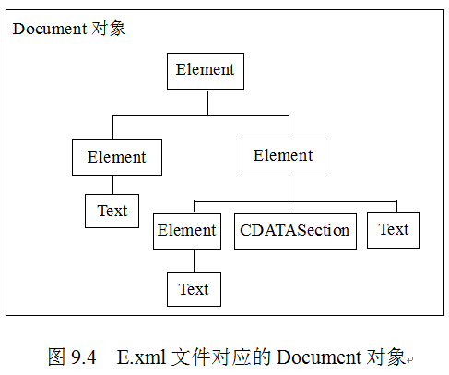
xml文件对应的节点示意图
对于下面的XML文件E.xml，相对应的Document对象如图9.4所示
<?xml version="1.0" encoding="UTF-8" ?>
<root>
<A> hello
</A>
<B>
<B1>
welcome.
</B1>
<![CDATA[
x>100&&y>30;
]]>
How are you.
</B>
</root>

Slide 24
2．Document对象中的重要节点
（1） Element节点
Element节点经常使用下列方法获取和该节点相关的信息
String getTagName()
返回该节点的名称，该名称就是和此节点相对应的XML中的标记的名称。
String getTextContent()
返回当前节点的所有Text子孙节点中的文本内容（也就是返回相对应的XML文件中的标记及其子孙标记中含有的文本内容）
NodeList getChildNodes()
返回一个NodeList对象，该对象由当前节点的子节点组成。

Slide 25
（2）Text节点
Text节点使用String getWholeText()方法获取节点 中的文本（包括其中的空白字符）。

Slide 26
（3） CDATASection节点
CDATASection节点使用String getWholeText()方法获取该节点 中的文本，即CDATA段中的文本（包括其中的空白字符）。

Slide 27
9.4.3 查询成绩
本节通过具体的例子来讲述怎样使用DOM解析器从XML文件中解析出所需要的数据。

Slide 28
例子9_1
本例涉及一个XML文件、一个JSP页面和一个servlet对象

Slide 29
1．XML文件
下列XML文件Score.xml描述某班级学生的成绩，Score.xml文件保存在D：\1000目录中，该XML文件必须选择UTF-8编码来保存.
Score.xml

Slide 30
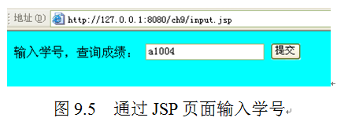
2．JSP页面
通过JSP页面input.jsp（效果如图9.5所示）查询某个学生的成绩。
input.jsp

Slide 31
3．解析器
servlet对象number使用DOM解析器解析出所需要的数据。
创建number的Servlet类Number的包名为sun.yourservlet。用户需要编写或修改部分ch9\WEB-INF中的web.xml文件（参见5.1.2）。
web.xml文件需要包含以下内容：
<servlet>
<servlet-name>number</servlet-name>
<servlet-class>sun.yourservlet.Number
</servlet-class>
</servlet>
<servlet-mapping>
<servlet-name>number</servlet-name>
<url-pattern>/byNumber</url-pattern>
</servlet-mapping>

Slide 32
Number.java
将Number.java保存到某个目录中（比如D:\1000中），然后编译Number.java，并将编译得到的Number.class字节码文件复制到Tomcat服务器的ch9\WEB-INF\classes\sun\yourservlet目录中。
servlet对象的运行效果如图9.6所示。

Slide 33
§9.5 SAX解析器
和DOM解析器不同的是，SAX解析器不在内存中建立和XML文件相对应的树型结构数据，SAX解析器的核心是事件处理机制。

Slide 34
9.5.1 使用SAX解析器的基本步骤
（1）SAXParserFactory对象。
SAXParserFactory factory=SAXParserFactory.newInstance() ;
（2）SAXParser对象（SAX解析器）
SAXParser saxParser=factory.newSAXParser();
（3）saxParser对象调用
public void parse(File f,DefaultHandler dh)
方法解析参数f指定的XML文件。

Slide 35
9.5.2 SAX解析器的工作原理
SAX解析器调用parse方法解析XML文件，parse方法的第2个参数dh是DefaultHandler类型，称为事件处理器。parse方法在解析XML文件的过程中，根据从文件中解析出的数据产生相应的事件，并报告这个事件给事件处理器dh，事件处理器dh就会处理所发现的数据，即处理器dh会根据相应的事件调用相应的方法来处理数据。parse方法必须等待事件处理器处理完毕后才能继续解析文件、报告下一个事件。

Slide 36
1．事件处理器
SAX解析器的parse方法
public void parse(File f,DefaultHandler dh)
第2个参数dh是DefaultHandler类型，称为事件处理器。
parse方法在解析XML文件的过程中，根据从文件中解析出的数据产生相应的事件，并报告这个事件给事件处理器dh，事件处理器dh就会处理所发现的数据。

Slide 37
2．事件的产生与处理
（1）文件开始事件与结束事件
（1）文件开始事件与结束事件。当解析器开始解析器XML文件时，就会报告“文件开始”事件给事件处理器，然后再陆续地报告其他的事件，最后报告“文件结束”事件。解析器报告“文件开始”事件，事件处理器就会调用startDocument()方法；解析器报告“文件结束”事件，事件处理器就会调用endDocument()方法。

Slide 38
（2）开始标记事件与结束标记事件。
（2）开始标记事件与结束标记事件。当解析器发现一个标记的开始标记时，报告该事件给事件处理器，事件处理器调用
startElement(String uri,String localName,String qName,Attributes atts)
方法对发现的数据做出处理。
解析器报告完该标记的“标记开始”事件后，一定还会报告该标记的“标记结束”事件，事件处理器就会调用
endElement(String uri,String localName,String qName)
方法对发现的数据做出处理。

Slide 39
（3）文本数据事件
（3）文本数据事件。当解析器解析报告 “文本数据”事件给处理器，事件处理器就会然后调用
public void characters(char[] ch,int start,int length)
方法对解析的数据做出处理。

Slide 40
9.5.3 简单的列车时刻表
本节通过具体的例子来讲述怎样使用SAX解析器从XML文件中解析出所需要的数据。

Slide 41
例子9_2
例子9_2涉及一个XML文件、一个JSP页面和一个Javabean对象。

Slide 42
1．XML文件
XML文件trainList.xml描述列车时刻表。trainList.xml文件保存在D：\1000目录中，该XML文件必须选择UTF-8编码来保存.

Slide 43
2．JSP页面
JSP页面train.jsp保存在Web服务目录ch9中。用户在JSP页面train.jsp提供的下拉列表中选择某个车站的名称，然后将单选按钮“始发列车”或“终到列车”选中，单击“提交”按钮。JSP页面所使用的Javabean将利用SAX解析器从XML文件中获取有关的数据。图9.7是用户在train.jsp页面的下拉列表中选择“北京西站”，将单选按钮“始发列车”选中的运行效果。

Slide 44
3．解析器
本例子中JSP页面使用Javabean来操作数据。 Javabean使用SAX解析器获取trainList.xml文件中的数据。
以下是创建Javabean的Java源文件SAXBean.java，用户需要将该文件保存到某个目录（比如D:\1000中），然后编译SAXBean.java，并将编译得到的SAXBean.class字节码文件复制到Tomcat服务器的ch9\WEB-INF\classes\moon\yourbean目录中。

Slide 45
§9.6 XML与CSS
W3C为显示XML中所有标记所含有的文本发布了一个建议规范——CSS（层叠样式表）。
本节介绍CSS中的基本内容，如果需要了解细节可参见作者的另一本教材《XML基础教程》第2版或《XML程序设计》（清华大学出版社出版）。

Slide 46
样式表_1
在CSS中，最重要的概念就是样式表。样式表是一组规则，通过这组规则告诉浏览器用什么样式来显示文本。比如，告诉浏览器使用什么样的字体、颜色和页边距来显示文本。一个样式表的格式如下：
文本代表
{ 样式规则
}

Slide 47
样式表_2
对于XML文件，样式表中的“文本代表”可以是标记的名称；样式表中的“样式规则”是若干个用分号分隔的“属性名：属性值”，例如，样式表
name
{ display:block;font-size:36pt;
font-weight:bold;
}
用来显示标记“name”的文本内容，其中的“display:block;”告知浏览器将标记“<name>…</name>”所标记的文本内容显示在一个“块区域” .

Slide 48
样式表_3
如果有多个标记的内容需要用完全一样方式来显示，
“文本代表”也可以是这些标记的名称
用逗号分隔的字符串。
如：
name,sex,birthday
{
display:block;font-size:36pt;
font-weight:bold;
}
一个层叠样式表（CSS）就是由若干个样式表组成的
文本文件（扩展名为.css）
，该文本文件可以使用ANSI或UTF-8编码来保存

Slide 49
9.6.1 使用CSS
XML文件必须使用操作指令
<?xml-stylesheet href ="样式表的URI"
type= "text/css" ?>
将当前XML文件关联到某个层叠样式表。
例如：
<?xml-stylesheet href="show.css"
type="text/css" ?>

Slide 50
9.6.2 文本的显示方式
2．行方式
dispaly:line
time
{ display:line;
}
1．块方式
dispaly:block
time
{ display:block;
}
3．按列表方式
dispaly: list-item
time
{ dispaly:list-item;
}
4．不显示
display:none
time
{ display:none;
}

Slide 51
9.6.3 字体
与字体有关的属性包括
font-family，
font-style，
font-variant，
font-weight，
font-size。
Name
{ display:list-item;
font-size:14pt;
}

Slide 52
9.6.4 文本样式
与文本样式有关的属性包括
text-align，
text-indent，
text-transform，
text-decoration，
vertical-align，
line-height。

Slide 53
9.6.5 显示数学公式和化合物分子式
数学公式和化合物分子式中经常涉及字符的上标和下标。XML文件通过与CSS样式表文件相关联，可以将某个字符的显示位置设置成另一个字符的上标或下标位置。

Slide 54
例子9_3
例子9_3中，JSP页面使用超链接请求一个XML文件，其中XML文件与CSS样式表文件相关联。例子9_3中的JSP文件、XML文件（用UTF-8保存）、CSS样式表文件均保存在Web服务目录ch9中。

Slide 55
1. JSP页面
JSP页面type.jsp使用超链接请求
XML文件formula. xml，效果如图9.8所示。
<%@ page contentType="text/html;charset=GB2312" %>
<HTML><BODY bgcolor=yellow >
<BR>显示几个数学公式和化合物分子式：
<A href="formula.xml">显示</A>
</BODY></HTML>

Slide 56
2．XML文件
XML文件formula.xml描述常用的数学公式和化合物的分子式。formula.xml和CSS样式表show.css相关联，显示效果如图9.9所示。

Slide 57
3．CSS文件
通过将XML文件与CSS层叠样式表关联，可把数据的显示和数据结构相分离。XML只关心数据的结构，数据的显示外观由CSS控制。
比如，如果准备用12pt大小的文字来显示数学公式中的下标字符，只需修改下面的CSS层叠样式表文件show.css中low文本代表中的内容即可。
另一方面，如果在XML中再增加若干<formula>标记，也无须修改show.css文件。

Slide 58
§9.7小结
XML文件是由标记构成的文本文件。XML文件有且仅有一个根标记，其他标记都必须封装在根标记中。文件的标记必须是树型结构，非空标记必须由“开始标记”与“结束标记”组成，空标记没有“开始标记”和“结束标记”。
DOM解析器在内存中按树型结构组织数据，DOM解析器通过读入XML文件在内存中建立一棵“树”，XML文件的标记、标记的文本内容都会和内存中“树”的某个节点相对应。
SAX解析器根据从文件中解析出的数据产生相应的事件，并报告这个事件给事件处理器，事件处理器就会处理所发现的数据。
通过将XML文件和一个CSS样式表文件相关联，可以方便地显示XML文件中的标记所含有的文本。

Slide 59



片尾

Slide 60
简单的XML文件Time.xml
<?xml version="1.0" encoding="UTF-8" ?>
<列车时刻表>
<T28>
<开车时间>20点58分</开车时间>
<终到时间>08点18分</终到时间>
</T28>
<T876>
<开车时间>23点12分</开车时间>
<终到时间>07点25分</终到时间>
</T876>
</列车时刻表>
返回

Slide 61
图9.1
返回

Slide 62
图9.2
返回

Slide 63
图9.3
返回

Slide 64
图9.4
返回

Slide 65
例子9.1中的XML文件
返回
<?xml version="1.0" encoding="UTF-8" ?>
<成绩>
<学号 number="a1001">
<姓名>赵一</姓名>
<高等数学 课程性质="必修">89 </高等数学>
<大学物理 课程性质="必修">88 </大学物理>
<摄影艺术 课程性质="选修">良好 </摄影艺术>
</学号>
<学号 number="a1002">
<姓名>钱二</姓名>
<高等数学 课程性质="必修">77 </高等数学>
<大学物理 课程性质="必修">66 </大学物理>
<摄影艺术 课程性质="选修">良好 </摄影艺术>
</学号>
<学号 number="a1003">
<姓名>孙三</姓名>
<高等数学 课程性质="必修">75 </高等数学>
<大学物理 课程性质="必修">69 </大学物理>
<摄影艺术 课程性质="选修">良好 </摄影艺术>
</学号>
<学号 number="a1004">
<姓名>李四</姓名>
<高等数学 课程性质="必修">76 </高等数学>
<大学物理 课程性质="必修">87 </大学物理>
<摄影艺术 课程性质="选修">良好 </摄影艺术>
</学号>
</成绩>

Slide 66
图9.5
返回

Slide 67
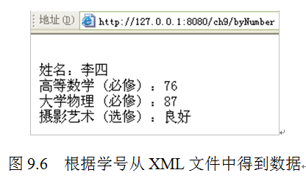
图9.6
返回

Slide 68
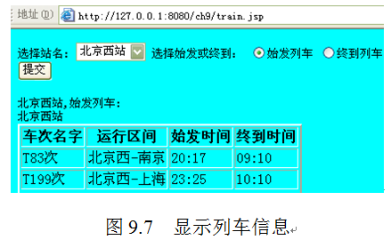
图9.7
返回

Slide 69
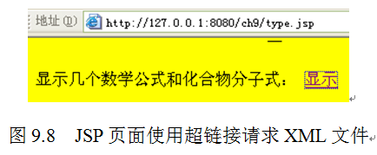
图9.8
返回

Slide 70
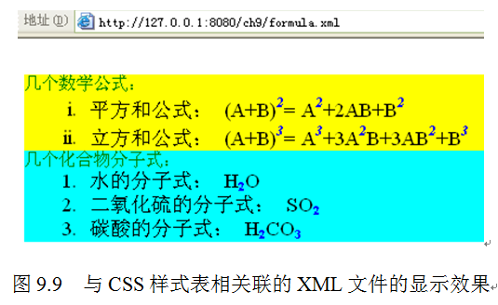
图9.9
返回

Slide 71
链接使用5.1.2 编写部署文件web.xml
编写的web.xml文件需要保存到Web服务目录的WEB-INF子目录中，比如ch5\WEB-INF中。根据例子1给出的Servlet类，我们编写的web.xml文件的内容如下）：
<?xml version="1.0" encoding="iso-8859-1"?>
<web-app>
<servlet>
<servlet-name>hello</servlet-name>
<servlet-class>myservlet.control.Example5_1_Servlet</servlet-class>
</servlet>
<servlet-mapping>
<servlet-name>hello</servlet-name>
<url-pattern>/lookHello</url-pattern>
</servlet-mapping>
</web-app>

